Slide 1

Møte med hovedutvalget for oppvekst og kultur
090221
v/styreleder Marit Moe
Notes:
Nytt idrettsråd fra 1.1.20, sammenslutning av Verran og Steinkjer!

Slide 2
Hensikten i dag:
Få opprettet en dialog om idrettspolitikk i Steinkjer.
At dere får noe kjennskap om idrettsrådets oppgaver og roller.
Å få innspill fra dere ift nytt idrettspolitisk program for Steinkjer.
Notes:
10 min innledning og 10 min innspill fra dere.
Var i formannskapet i Steinkjer for ca 1 år siden.

Slide 3
Steinkjer idrettsråd
Nytt idrettsråd fra 2020, en sammenslutning av de tidligere idrettsrådene i Verran og Steinkjer. Styret består nå av 7 styrerepresentanter valgt av idrettslagene, samt 1 representant fra bedriftsidretten og nytt av fjoråret; 2 politiske representanter med møte- og talerett.
Steinkjer idrettsråd har egen hjemmeside, se her: http://www.steinkjeridrettsråd.no
og facebook-side.
Steinkjer idrettsråd er et organ for den frivillige idrettsbevegelsen knyttet til Norges Idrettsforbund (NIF) og Norges Olympiske Komitè og skal arbeide i henhold til lover og regler vedtatt av idrettstinget. Idrettsrådet er et samordningsorgan for idretten i Steinkjer kommune, valgt av og blant idrettslagene i kommunen.
Idrettsrådet er fristilt og selvstendig og fungerer som et rådgivende organ og høringsinstans i forhold til kommunale myndigheter i saker og planer som vedrører idretten i kommunen.
Idrettsrådet skal søke å se helheten i idrettslivet i Steinkjer og hjelpe kommunen med å ta beslutninger til beste for all idrett i kommunen.
Notes:
Bente Markhus og Benthe Asp.

Slide 4
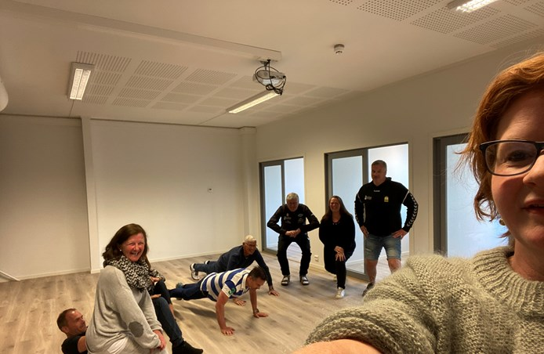
Styret
Notes:
Benthe Asp, Harald Fossvik, Bente Markhus (skjult), Lars Stokke, Halfdan Ludvigsen, Trond Sakshaug, Grete Folden, Jan Terje Mathisen og mæ. Jon Ivar Hovd var ikke til stede da bildet ble tatt.

Slide 5
Hva gjør vi?
Utarbeidet en samarbeidsavtale mellom kommunen og idrettsrådet.
Fordeling av LAM-midler fra dept, 1,7 mill kr en gang i året, fordelt etter aktivitet hos barn og unge i idrettslag i kommunen.
Fordeler kr 100 000,- til idrettslag, etter søknad, kommunale aktivitetsmidler.
Idrettsrådet blir hørt ift prioritering av spillemidler til anlegg i kommunen.
Et årlig idrettens stormøte, fjorårets arr. ble avlyst pga kovid.
Møter for idrettslagene: I fjor invitert inn til to innspillsmøter, teams, nytt idrettspolitisk handlingsprogram. Møter om kovid og konsekvenser for idretten, innspillsmøte ny plan for idrett….
Vi har bidratt til å synliggjøre behovet for en oppdatert og fornya anleggsplan. Kommunen holder nå på med ny plan for idretts, friluftsliv og fysisk aktivitet, i egen kommune og gjennom idrettsoneråd Innherred. Dette siste er en pilot, i regi av Trøndelag idrettskrets. I vår sone deltar Snåsa, Steinkjer, Inderøy, Verdal og Levanger. Dette gjør at vi kan være en vital region i idrettssammenheng og samarbeider godt om høringsuttalelser, strategier for anleggspolitikk mm. Møte mellom ordførerne og lederne av idrettsrådene, i januar i år.
……
Notes:
Samarbeidsavtalen: Gjelder i 2 år, fra 1.1.20. Formål: Avtalen har som formål å styrke og utvikle samarbeidet mellom kommunen og idrettsrådet. Samarbeidet skal bidra til en positiv utvikling av idrettens aktivitetstilbud gjennom gode og forutsigbare rammevilkår for idrettslagene i kommunen. Idrettsrådet skal, i forhold til kommunen, fungere som et talerør for idretten.
I faste rutiner mellom kommunen og idrettsrådet står det bl.a.:
- Kommunen har dialog med idrettsrådet i forkant av arbeidet med kommunen sitt drifts- og investeringsbudsjett som vedrører idrettsfeltet – jeg nevner dette spesielt, da dette pkt er viktig og er så langt ikke fulgt opp.
LAM – lokale aktivitetsmidler. Dette er en grunnstøtte til økt idrettsaktivitet og frivillighet i idrettslag for barn og ungdom (6-12 år) og (13-19 år). En tilskuddsordning fra kulturdept spesifikt rettet mot lokale lag og foreninger som driver idrett og fysisk aktivitet. Det er idrettsrådet i den enkelte kommune som bestemmer tildelingskriteriene, basert på KUDs retningslinjer og anbefalinger fra Norges idrettsforbund.
Kommunale aktivitetsmidler: KRITERIER FOR TILDELING
1. Tiltaket har tatt sikte på:
Ny aktivitet i laget, eller
Vesentlig økning av aktiviteten i laget, eller
Aktiviteter som forhindrer bortfall fra idrettsaktiviteter
2. Tiltaket skal være rettet mot:
Barn og ungdom, eller
Nye utøvergrupper
3. Ved tildeling prioriteres:
Idrettslige tiltak, også sosiale aktiviteter kan vurderes

Slide 6

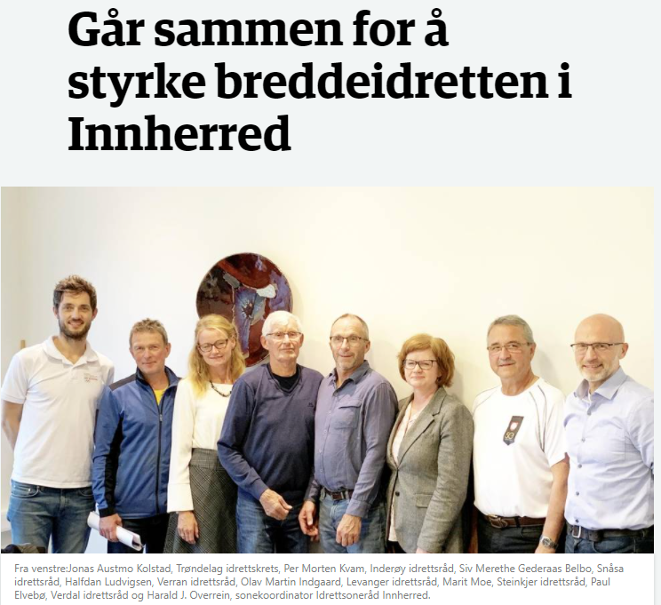

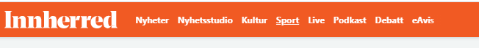
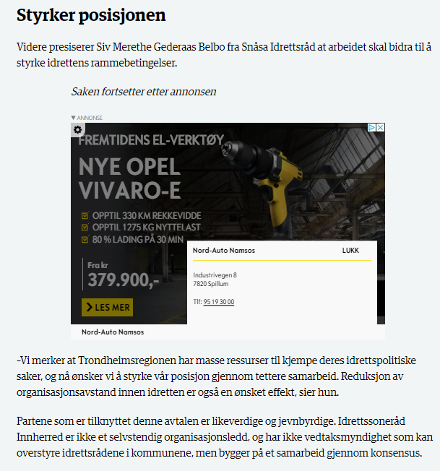
Idrettssoneråd Innherred – gevinster, muligheter og utfordringer

Slide 7
Idrettspolitisk handlingsprogram 2016-2019
Steinkjer idrettsråd har i perioden 2016-2019 hatt et idrettspolitisk handlingsprogram. Vi ønsket å avvente sammenslutningen til et nytt idrettsråd, før vi begynte arbeidet med et nytt. Vi håper å få på plass et nytt program til årsmøte til idrettsrådet i april? Intensjonen er at planen skal være et overordnet dokument fra et samlet idrettsmiljø i Steinkjer og et viktig redskap for kommunens vurderinger og prioriteringer framover. I forrige program, hadde en følgende 6 tiltakspunkt:
Økt bruk av friidrettshallen og Steinkjerhallen og øvrige haller til en lav leiepris.
Steinkjer vertskap for internasjonale og større nasjonale idrettsarrangement.
Etablering av stilling som idrettskonsulent.
Snøgaranti i den 5 km lange rulleskiløypa og i hoppanlegget på Steinkjer skistadion fra 1. november hvert år.
Bygging/etablering av 11èr fotballhall i Steinkjer.
Aktiv rekruttering til deltakelse i idrett fra 8-12 år og oppover.

Slide 8
Nytt idrettspolitisk handlingsprogram 2021-
Innspill fra lagene så langt:
Idrettslagene er for lite kjent med hvem i kommunen de skal ta kontakt med, når det gjelder idrett.
Idrettslagene ønsker en fagstilling som idrettskonsulent. Frivilligheten trenger noen som drar, legger til rette, har oppsøkende virksomhet, fagkompetanse på idrett og anlegg – mye penger å hente til kommunen.
Idrettslagene ønsker at det satses i hele kommunen, dvs både i sentrum og i grendene.
Idretten som inkluderingsarena. Idrettslagenes betydning her er stor.
Arrangementsbyen?
Legge til rette for bredde og topp.
Lavest mulig leiepris i haller til idretten.
Notes:
Har hatt et teamsmøte, samt at noen har sendt inn innspill skriftlig i tillegg.

